Slide 1
お母さんへの お・ね・が・い

Slide 2
プレゼンを行う上でのお願い
絶対に
最後まで聞いてください
お願いします!!

Slide 3
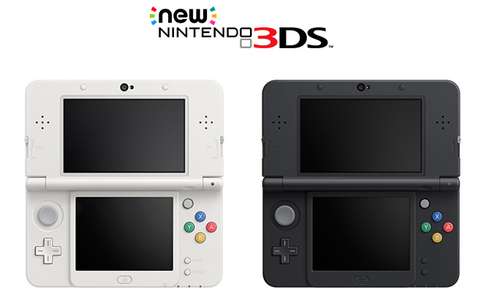
New3DS
が欲しいです!!

Slide 4
2万円
価格は
です
高いと思いますよね…

Slide 5
どうしても
欲しいんです!!
2万円
価格は
です
高いと思いますよね…

Slide 6
欲しい理由は
４つ
あります！

Slide 7
友達と一緒に
新しい仕組みを使って
楽しい時間を過ごせます

Slide 8
ほかのものとは違い…
持っているフィギュアをゲームと一緒に使うことができます

Slide 9
新しい技術にさわることで興味を広げることが
できます
New3DS
じゃなきゃダメなんです

Slide 10
新しい友達とも楽しく
みんなで盛り上がれる
New3DS
が欲しいです!!

Slide 11
もし買ってくれるなら…

Slide 12
食器洗い
します!!
毎日朝ごはんを食べた後と，夜ご飯食べた後

